Slide 1
STATISTIK FYRBODAL 1 april 2017 Nyanlända med uppehållstillstånd samt de som ännu inte fått besked på sin asylansökan
Statistiken är hämtad från migrationsverkets hemsida
Linus Lindblad, Integrationsstrateg, 0522-440 829

Slide 2
Förklaring följande bilder: En nyanländ med uppehållstillstånd av flykting/skyddsskäl, samt anhöriga till dessa, kan ingå i etableringen under max två år i kommunen. Under denna tid får kommunen ersättning från staten för att tillhandahålla insatser enligt etableringslagen 2010:197. All statistik för kommunmottagna enligt detta bildspel, redovisar personer som fortfarande kommunen får ersättning för enligt ersättningsförordningen. Följande bilder visar totala antalet personer som varje kommun har som ingår i etableringen. Antal inskrivna kan ”hoppa” månad för månad beroende på om många lämnar etableringen samtidigt en månad (de kom nya för två år sedan). Detta eventuellt även i kombination med att färre nya flyttar in till kommunen samma månad. Samma sak gäller för motsatsen. En ytterligare faktor som spelar in är den vidareflytt som sker under etableringstiden (se senare i detta bildspel).

Slide 3
Tidsaxel och viktiga termer
Ankomst till Sverige,
registreras som asylsökande.
Asylsökande
Väntar som asylsökande på besked om uppehållstillstånd eller avslag.
Väntetiden varierar över tid.
Nyanländ
De som får uppehållstillstånd flyttar själv eller via anvisning till en kommun och börjar etableringen som pågår under 2 år.
Även anhöriga till dessa ingår i etableringen.
Nyanländ Af 2+1 år
Nyanländ hos arbetsförmedlingen är man i 3 år. Efter avslutad etablering kan man gå in i Jobb-och utvecklingsgarantin, Jobbgarantin för unga
Några dagar Lång väntetid idag 2 år 1 år
Alla nyanlända inom etableringen har rätt till etableringsinsatser under etableringstiden enligt lag 2010:197.
Kommunernas ansvar är bla.:
Mottagande och bostadsförsörjning
SFI
Samhällsorientering
Barns etablering
Etableringen samordnas av
Arbetsförmedlingen och
samarbetet mellan aktörerna
regleras i kommunernas ”LÖK” -
Lokal överenskommelse om
etablering av nyanlända flyktingar
och andra nyanlända invandrare

Slide 4
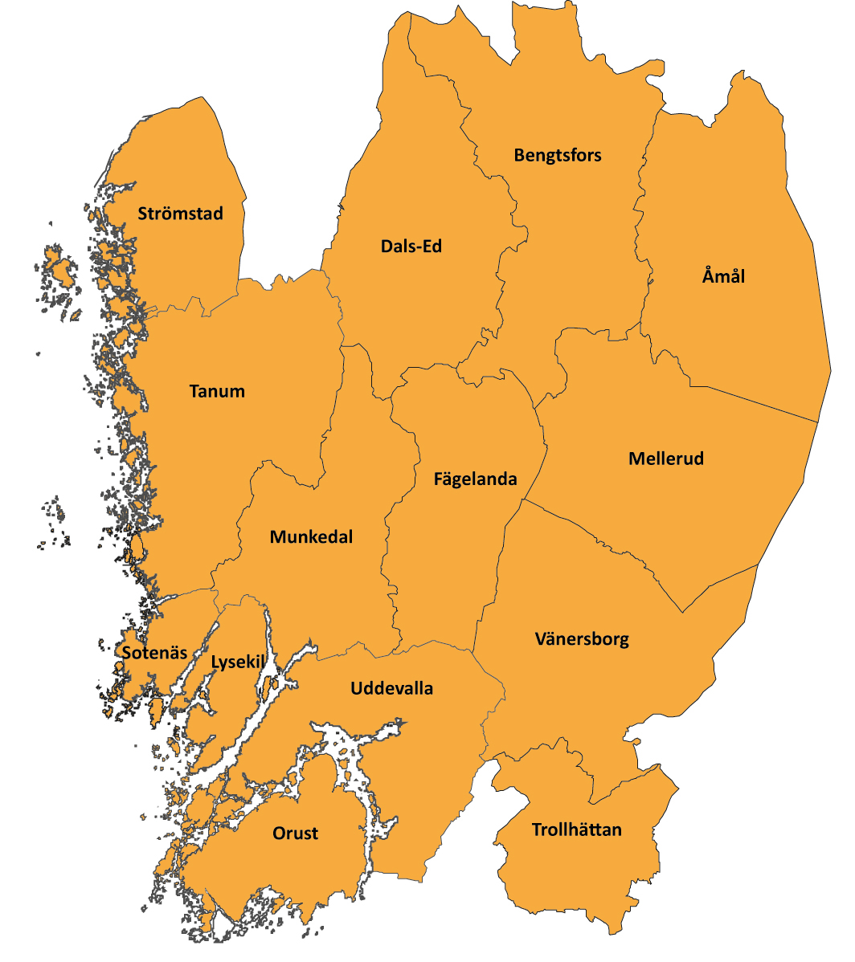
Karta nyanlända max 2 år
2017-03-01 hade respektive kommun så här många
som har rätt till etableringsinsatser.
Statistik för nyanlända med uppehållstillstånd
”släpar efter” en månad.
455
254
139
118
Fyrbodal
5 461 nyanlända med uppehållstillstånd inom etableringen
+ 4 023 asylsökande som bor i
migrationsverkets boenden i Fyrbodal,
samt i kommunernas boende och omsorg
(ensamkommande barn)
1 april 2017
85
47
485
207
187
88
134
156
469
444
219
277
99
64
371
179
815
1 220
1 080
422
90
79
833
468
Källa: Migrationsverket

Slide 5
Tabell nyanlända max 2 år
2017-03-01 hade respektive kommun så här många som har rätt till etableringsinsatser.
Varav ensamkommande barn med uppehållstillstånd inom parentes.
1 mars 2017 1 oktober 2015 (17 mån. tidigare)
Bengtsfors 455 (21) 244 (11)
Dals-Ed 85 (10) 56 (9)
Färgelanda 134 (21) 84 (11)
Lysekil 371 (18) 171 (13)
Mellerud 469 (25) 276 (6)
Munkedal 219 (12) 123 (11)
Orust 90 (11) 46 (7)
Sotenäs 99 (9) 31 (8)
Strömstad 139 (11) 67 (11)
Tanum 187 (17) 102 (11)
Trollhättan 833 (56) 819 (59)
Uddevalla 1 080 (84) 773 (50)
Vänersborg 815 (68) 671 (20)
Åmål 485 (27) 508 (16)
5 461 3 971
Källa: Migrationsverket

Slide 6
Förändring gällande antal personer inom etableringen (etableringstid max 2 år) i Fyrbodal de sista 17 månaderna
Antal asylsökande
Antal inskrivna i etableringen alla åldrar
(inkl. ensamkommande)
Ensamkommande är inräknade i den röda stapeln,
men visas till antal i en orange stapel bredvid
5 461
3 971
5 645
4 023
Källa: Migrationsverket

Slide 7
Förändring gällande antal personer inom etableringen (etableringstid max 2 år) i Bengtsfors de sista 17 månaderna, samt antal asylsökande boende i kommunen i migrationsverkets mottagningssystem.
Antal inskrivna i etableringen alla åldrar
Antal asylsökande
Källa: Migrationsverket

Slide 8
Förändring gällande antal personer inom etableringen (etableringstid max 2 år) i Dals-Ed de sista 17 månaderna, samt antal asylsökande boende i kommunen i migrationsverkets mottagningssystem.
Antal inskrivna i etableringen alla åldrar
Antal asylsökande
Källa: Migrationsverket

Slide 9
Förändring gällande antal personer inom etableringen (etableringstid max 2 år) i Färgelanda de sista 17 månaderna, samt antal asylsökande boende i kommunen i migrationsverkets mottagningssystem.
Antal inskrivna i etableringen alla åldrar
Antal asylsökande
Källa: Migrationsverket

Slide 10
Förändring gällande antal personer inom etableringen (etableringstid max 2 år) i Lysekil de sista 17 månaderna, samt antal asylsökande boende i kommunen i migrationsverkets mottagningssystem.
Antal inskrivna i etableringen alla åldrar
Antal asylsökande
Källa: Migrationsverket

Slide 11
Förändring gällande antal personer inom etableringen (etableringstid max 2 år) i Mellerud de sista 17 månaderna, samt antal asylsökande boende i kommunen i migrationsverkets mottagningssystem.
Antal inskrivna i etableringen alla åldrar
Antal asylsökande
Källa: Migrationsverket

Slide 12
Förändring gällande antal personer inom etableringen (etableringstid max 2 år) i Munkedal de sista 17 månaderna, samt antal asylsökande boende i kommunen i migrationsverkets mottagningssystem.
Antal inskrivna i etableringen alla åldrar
Antal asylsökande
Källa: Migrationsverket

Slide 13
Förändring gällande antal personer inom etableringen (etableringstid max 2 år) i Orust de sista 17 månaderna, samt antal asylsökande boende i kommunen i migrationsverkets mottagningssystem.
Antal inskrivna i etableringen alla åldrar
Antal asylsökande
Källa: Migrationsverket

Slide 14
Förändring gällande antal personer inom etableringen (etableringstid max 2 år) i Sotenäs de sista 17 månaderna, samt antal asylsökande boende i kommunen i migrationsverkets mottagningssystem.
Antal inskrivna i etableringen alla åldrar
Antal asylsökande
Källa: Migrationsverket

Slide 15
Förändring gällande antal personer inom etableringen (etableringstid max 2 år) i Strömstad de sista 17 månaderna, samt antal asylsökande boende i kommunen i migrationsverkets mottagningssystem.
Antal inskrivna i etableringen alla åldrar
Antal asylsökande
Källa: Migrationsverket

Slide 16
Förändring gällande antal personer inom etableringen (etableringstid max 2 år) i Tanum de sista 17 månaderna, samt antal asylsökande boende i kommunen i migrationsverkets mottagningssystem.
Antal inskrivna i etableringen alla åldrar
Antal asylsökande
Källa: Migrationsverket

Slide 17
Förändring gällande antal personer inom etableringen (etableringstid max 2 år) i Trollhättan de sista 17 månaderna, samt antal asylsökande boende i kommunen i migrationsverkets mottagningssystem.
Antal inskrivna i etableringen alla åldrar
Antal asylsökande
Källa: Migrationsverket

Slide 18
Förändring gällande antal personer inom etableringen (etableringstid max 2 år) i Uddevalla de sista 17 månaderna, samt antal asylsökande boende i kommunen i migrationsverkets mottagningssystem.
Antal inskrivna i etableringen alla åldrar
Antal asylsökande
Källa: Migrationsverket

Slide 19
Förändring gällande antal personer inom etableringen (etableringstid max 2 år) i Vänersborg de sista 17 månaderna, samt antal asylsökande boende i kommunen i migrationsverkets mottagningssystem.
Antal inskrivna i etableringen alla åldrar
Antal asylsökande
Källa: Migrationsverket

Slide 20
Förändring gällande antal personer inom etableringen (etableringstid max 2 år) i Åmål de sista 17 månaderna, samt antal asylsökande boende i kommunen i migrationsverkets mottagningssystem.
Antal inskrivna i etableringen alla åldrar
Antal asylsökande
Källa: Migrationsverket

Slide 21
Vidareflytt under etableringstiden år 2017 Är i etableringsfasen och har flyttat någon gång under januari - februari 2017. Detta innebär att personen ingår i den nya kommunens etablering, respektive lämnat den gamla kommunens etablering.
Fyrbodal
Vidareflytt in 93
Vidareflytt ut 83
Källa: Migrationsverket

Slide 22
Vidareflytt under etableringen år 2016 Är i etableringsfasen och har flyttat någon gång under 2016. Detta innebär att personen ingår i den nya kommunens etablering, respektive lämnat den gamla kommunens etablering.
Fyrbodal
Vidareflytt in 677
Vidareflytt ut 651
Netto: +7
Netto: -41
Netto: +103
Netto: +54
Netto: +-0
Netto: +9
Netto: -14
Netto: -20
Netto: -21
Netto: -51
Netto: +22
Netto: -3
Netto: -5
Netto: -14
Källa: Migrationsverket

Slide 23
Så bor de asylsökande i respektive kommun 1 april 2017
Kommun | ABO | EBO | Övrigt boende | Summa
Bengtsfors | 214 | 18 | 22 | 254
Dals-Ed | 24 | 2 | 21 | 47
Färgelanda | 131 | 5 | 20 | 156
Lysekil | 100 | 37 | 42 | 179
Mellerud | 387 | 40 | 17 | 444
Munkedal | 219 | 17 | 41 | 277
Orust | 20 | 23 | 36 | 79
Sotenäs | 2 | 28 | 34 | 64
Strömstad | 1 | 81 | 36 | 118
Tanum | 14 | 31 | 43 | 88
Trollhättan | 119 | 244 | 105 | 468
Uddevalla | 109 | 170 | 143 | 422
Vänersborg | 990 | 134 | 96 | 1 220
Åmål | 122 | 50 | 35 | 207
Summa Fyrbodal: | 2 452 | 880 | 691 | 4 023
ABO = Anläggningsboende är boende som Migrationsverket erbjuder, anläggning eller lägenhet i hyreshus.
EBO = Eget boende avser boende där personen själv ordnat boende hos en släkting eller motsvarande.
Övrigt boende = Består främst av ensamkommande barn i kommunalt boende/familjehem/preplacerade barn (barn som bor hos tex släkting).
Källa: Migrationsverket

Slide 24
Asylsökande i Sverige över tid, samt prognos 2017 - 2021, baserat på migrationsverkets februari-prognos.
(35 000 –
Intervall 25-70 000)
Källa: Migrationsverket

Slide 25
Asylsökande ensamkommande barn (BUV – barn utan vårdnadshavare) över tid, samt prognos 2017- 2021, baserat på migrationsverkets februari-prognos.
(3 800
Intervall 1 500 – 6 200)
(Antalet asylsökande ensamkommande barn, är inräknade i det totala antalet asylsökande på tidigare bild)
Källa: Migrationsverket

